Slide 1

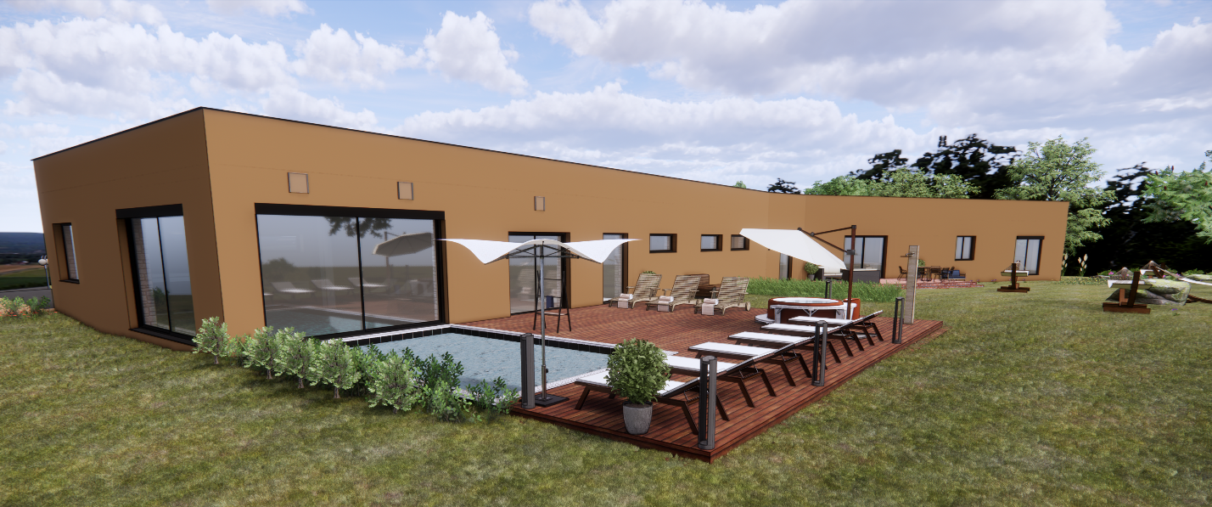
Vysoká škola technická a ekonomická v Českých Budějovicích
Ústav technicko - technologický
Optimální způsob vytápění salonu krásy a wellness
Autor bakalářské práce: Bc. Josef Hadrava
Vedoucí bakalářské práce: Ing. Michal Kraus, Ph. D.
Oponent bakalářské práce: Ing. arch. Michaela Votavová
České Budějovice, duben 2022

Slide 2
Obsah prezentace
Cíl diplomové práce, stanovení výzkumného problému
Motivace a důvody k řešení daného problému
Lokalita stavby
Architektonické řešení
Varianty vytápění
Ekonomické porovnání
Provozní náklady
Vliv na životní prostředí
Závěrečné shrnutí
Optimální zdroj tepla
Dosažené výsledky a přínos práce
Závěrečné shrnutí
Doplňující dotazy od vedoucího práce

Slide 3
Cíl diplomové práce a stanovení výzkumného problému
Cíl diplomové práce:
Návrh architektonického a stavebně - konstrukčního řešení objektu – architektonická studie, DPS, energetické posouzení konstrukcí, technika prostředí staveb
Řešení optimálního návrhu způsobu vytápění z hlediska dopadu na životní prostředí, funkční a ekonomické výhodnosti
Výzkumný problém:
Nalezení optimálního zdroje vytápění salonu krásy a wellness

Slide 4
Motivace a důvody daného problému
Aktuálnost daného tématu obnovitelných a neobnovitelných zdrojů energie
Úspory energie ve vytápění
Rozšíření znalosti v dané problematice technického prostředí budov
Nevhodné návrhy zdroje tepla a otopné soustavy
Neefektivní způsob vytápění objektů
Dostupnost primárních energií
Zájem o efektivní trendy vytápění
Využití získaných znalostí v praxi

Slide 5
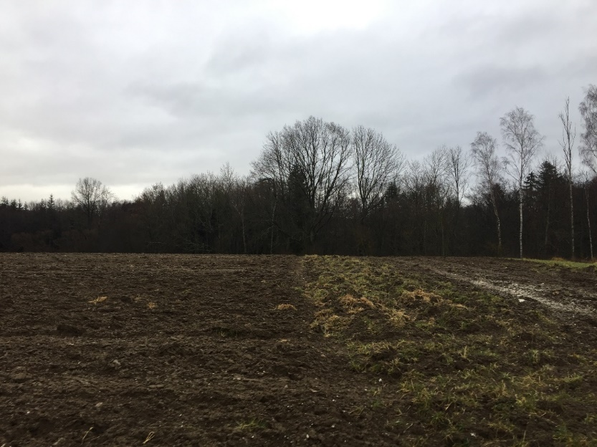
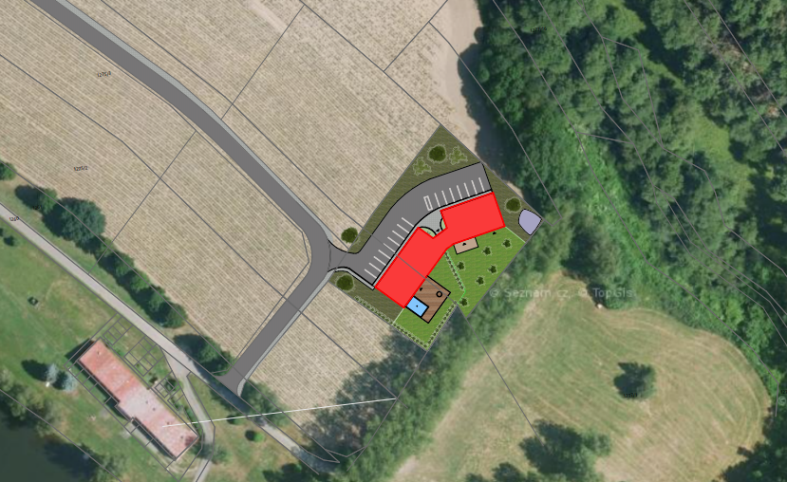
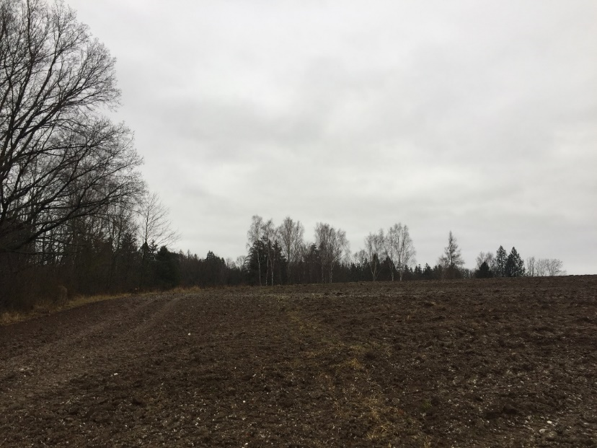
Lokalita stavby I.
Katastrální území: Kamenice nad Lipou
Okres: Pelhřimov
Kraj: Vysočina
Parcela: 1275/9, 1275/3
Výměra pozemku: 3 295,5 m²
Druh pozemku: Orná půda
Zdroj: Vlastní zpracování
Zdroj: Vlastní fotodokumentace

Slide 6
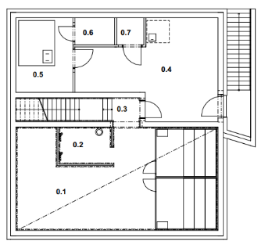
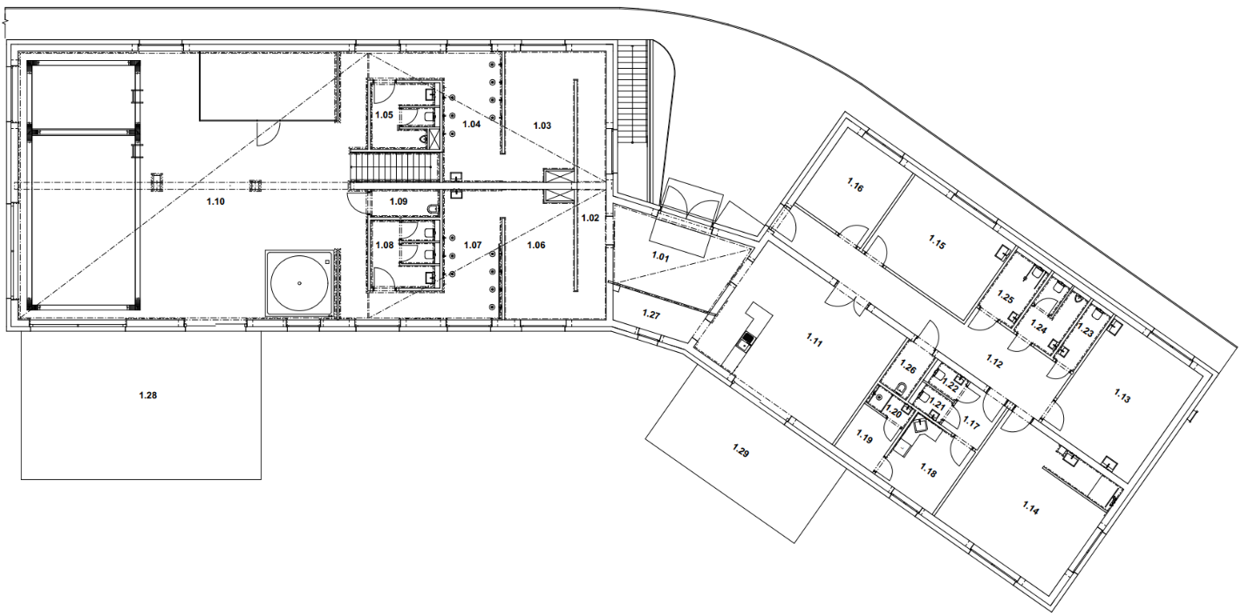
Architektonické řešení
Funkční rozdělení objektu do jednotlivých křídel
Obdélníkové půdorysy 26,75 x 12,77 m a 20 x 12,77 m
Jednopodlažní částečně podsklepený objekt
Plochá vegetační střecha s extenzivní zelení
Výška atiky +4,600 m
Schéma půdorysu 1. PP
Schéma půdorysu 1. NP
Zdroj: Vlastní zpracování
Zdroj: Vlastní zpracování

Slide 7
Varianta vytápění č. 1
Tepelné čerpadlo vzduch – voda
Vaillant flexo THERM exclusive VWF 157/4 s modulem zdroje tepla VWL 11/4 SA
Technické parametry TČ Vaillant flexo THERM exclusive VWF 157/4
Typ chladiva | R 410 A
Topný výkon A2/W35 | 13,9 kW
Topný faktor | 4,1
Objemový průtok | 2 650 l/h
Třída energetické náročnosti | A++
Min. elektrický příkon | 3,3 kW
Max. elektrický příkon | 15,6 kW
Max. elektrický příkon přídavného topení | 9 kW
Zdroj: Vlastní zpracování

Slide 8
Varianta vytápění č. 2
Plynový kondenzační kotel
Vaillant ecoTEC plus VU 486/5 - 5
Technické parametry PK Vaillant ecoTEC plus VU 486/5-5
Rozsah užitečného výkonu | 12,2-63,5 kW
Maximální tepelné zatížení | 60 kW
Minimální tepelné zatížení | 11,3 kW
Kategorie plynu | II2H3P
Rozsah regulace teploty na výstupu | 30-80 °C
Třída energetické náročnosti | A
Účinnost při 50/30 °C | 105,9 %
Elektrické připojení | 230 V/ 50 Hz
Hodnota NO_{x} | 30,8 mg/m³
Zdroj: Vlastní zpracování

Slide 9
Varianta vytápění č. 3
Plynová kogenerační jednotka KVET
Tedom Micro 30
Technické parametry KVET Tedom Micro 30
Elektrický výkon | 20 kW
Tepelný výkon standardní | 41,8 kW
Elektrická účinnost | 30,7 %
Tepelná účinnost | 64,1 %
Celková účinnost standardní | 94,8 %
Emise NOx | 50 mg/Nm³
Max. elektrický příkon | 15,6 kW
Max. elektrický příkon přídavného topení | 9kW
Zdroj: Vlastní zpracování

Slide 10
Ekonomické porovnání
Zdroj: Vlastní zpracování

Slide 11
Provozní náklady
Ekonomické shrnutí v prvním roce provozu
Náklady (Kč) | Tepelné čerpadlo vzduch – voda | Plynový kondenzační kotel | Plynová kogenerační jednotka KVET
Investice do zdroje tepla (Kč) | 350 700 | 62 000 | 530 000
Instalace zdroje (Kč) | 98 900 | 111 500 | 114 000
Revize a servis (Kč/rok) | 400 | 1 150 | 27 200
Energie (Kč/rok) | 70 069,71 | 121 166,62 | 94 976
Životnost (roky) | 20 | 18 – 20 | 17 - 20
Investiční + provozní náklady (Kč/rok) | 520 070 Kč | 295 817 Kč | 766 176 Kč
Zdroj: Vlastní zpracování

Slide 12
Vliv na životní prostředí
Produkce CO₂ jednotlivých variant zdrojů
Produkce plynných emisí NO_{x}
Zdroj: Vlastní zpracování

Slide 13
Optimální zdroj tepla
Multikriteriální hodnocení zdrojů tepla
Kritéria hodnocení | Váha kritérií | Tepelné čerpadlo vzduch - voda |  | Plynový kondenzační kotel |  | Plynová kogenerační jednotka KVET
 |  | Body | Hodnocení | Body | Hodnocení | Body | Hodnocení
Provozní náklady | 5 | 3 | 15 | 1 | 5 | 2 | 10
Investiční náklady | 4 | 2 | 8 | 3 | 12 | 1 | 4
Produkce CO₂ | 3 | 1 | 3 | 2,5 | 7,5 | 2,5 | 7,5
Emise NOx | 2 | 3 | 6 | 2 | 4 | 1 | 2
Uživatelský komfort | 1 | 3 | 3 | 2 | 2 | 1 | 2
Celkem |  | 35 bodů |  | 30,5 bodů |  | 25,5 bodů
Zdroj: Vlastní zpracování
Nejvhodnější řešení – Tepelné čerpadlo vzduch voda
Nejméně vhodné řešení – plynová kogenerační jednotka KVET

Slide 14
Dosažené výsledky a přínos práce
Zvolení optimální varianty zdroje a distribuce tepla
Funkčnost systému vytápění
Návrh zdroje tepla vzhledem k uživatelskému komfortu
Součinnost systému vytápění s ostatními technologiemi provozu
Optimální nákladová úrovně stavby z hlediska užití energií
Minimalizace finančních nákladů
Ohleduplné řešení vzhledem k životnímu prostředí

Slide 15
Závěrečné shrnutí
Nalezení hodnotného zdroje vytápění z hlediska energetické situace
Navržení optimálního zdroje z hlediska provozu budovy
Cíl práce byl naplněn.
Práce dále zahrnuje:
Booklet architektonické studie
A. Průvodní zprávu
B. Souhrnnou technickou zprávu
C. Situační výkresy
D 1.1 Architektonicko-stavební řešení
D 1.3 Požárně bezpečnostní řešení
D 1.4 Technika prostředí staveb
Dokladová část

Slide 16
Doplňující dotazy od vedoucího práce
Doplňující dotazy od vedoucího:
Jak vznikají CO₂ a NO_{x} a jaký mají vliv na životní prostředí?
Jaký je rozdíl mezi černou a bílou vanou? Odkaz na část popisu základových konstrukcí: „Základové konstrukce bazénu a vířivek bude provedena jako černá vana z betonu C20/25 CX4 a vázanou výztuží B505B dle. statického výpočtu. Konstrukce bílé vany bazénu s vířivkou bude tl. 300 mm a konstrukce vířivky bude tl. 150 mm.“
Jak ovlivňuje lokalita autorův výběr zdroje vytápění?
Jak byla navržena velikost a orientace fotovoltaického systému? (dle. PENB 50 m² s orientací na východ)? Jak ovlivňuje orientace a sklon FV panelů množství vyrobené energie?
Jaký je autorův názor na navržené varianty 2 a 3 (plynový kondenzační kotel/plynová kogenerační jednotka) v kontextu aktuální globální situace? Jedná se dle autora o stálé atraktivní varianty či by místo nich volil jiné zdroje?

Slide 17
Děkuji za pozornost.

